Slide 1
计算机应用基础
主讲教师：左凤梅

Slide 2
学习方法：
课堂讲授＋课下自学＋上机实践
课堂要求：
按时上课，上机，不允许迟到、早退
课前预习，课后复习，课后自学
考试方式：
全部上机实现无纸化考试

Slide 3
第一章
信息技术与计算机文化

Slide 4
主 要 内 容
1.1 信息与信息技术
1.2 计算机技术概述
1.3 计算机中信息的表示
1.4 计算机系统
1.5 微型计算机系统

Slide 5
1.1 信息与信息技术
1.1.1 信息与数据
1.1.2 信息技术
1.1.3 信息社会
1.1.4 “计算机文化”的内涵
返 回

Slide 6
1.1.1 信息与数据
＊什么是信息
信息是在自然界、人类社会和人类思维活动中普遍存在的一切物质和事物的属性。
美国数学家维纳认为：信息是我们在适应外部世界、感知外部世界的过程中与外部世界交换的内容。
香农认为：信息是能够用来消除不确定性的东西
返 回

Slide 7
1.1.1 信息与数据
＊什么是数据
数据指存储在某种媒体上可以加以鉴别的符号资料。
文字、字母、数字、图形、图像、音频与视频等多媒体数据
返 回

Slide 8
信息与数据的区别
(1)、数据是信息的具体表现形式，是信息的载体。
(2) 、信息是对数据进行加工得到的结果，它可以影响到人们的行为、决策，或对客观事物的认知。
返 回

Slide 9
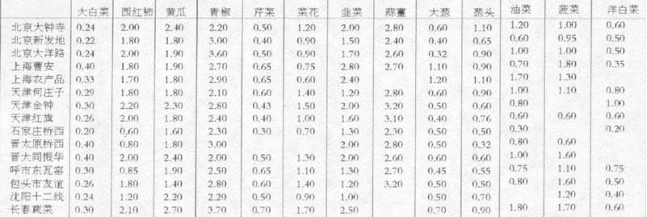
近期全国主要城市部分蔬菜价格表 单位：元/公斤

Slide 10
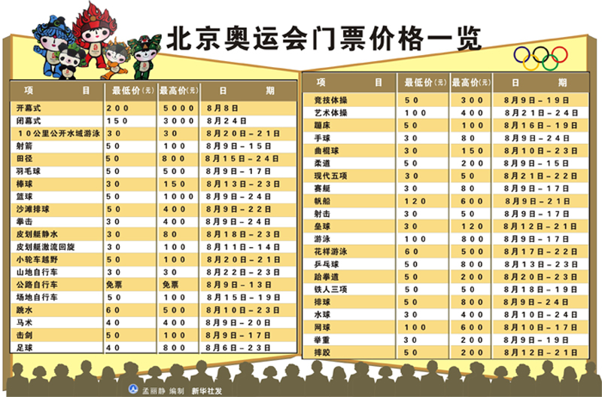

Slide 11
1.1.2 信息技术
＊什么是信息技术
信息技术是指人们获取、存储、传递、处理、开发和利用信息资源的相关技术。
由传感技术、计算机技术、通信技术、
网络技术等多种不同技术构成
信息技术是指自20世纪70年底以来，随着微电子技术、计算机技术和通信技术的发展，围绕信息的产生、收集、存储、处理、检索和传递，形成的一个全新的、用以开发和利用信息资源的高技术群。
返 回

Slide 12
1.1.3 信息社会
＊什么是信息社会
是指以信息活动为社会发展的基本活动，以信息经济为主导经济，以信息技术为技术基础，以信息文化改变人类教育、生活和工作方式以及价值观念的新兴社会形态。
返 回

Slide 13
1.1.4 “计算机文化”的内涵
＊什么是文化
所谓文化，是人类在物质和精神两方面具有整体性的创造力的表现，是人类对客观世界整体性把握的一种能力，也是人类进步的一种标志。
＊文化的核心： 观念和价值
返 回

Slide 14
1.1.4 “计算机文化”的内涵
＊文化的基本属性
广泛性
传递性 传递信息和交流思想的功能
教育性 能成为存储知识和获取知识的手段
深刻性
返 回

Slide 15
计算机文化
＊ 在20世纪80年代初，瑞士洛桑召开的第三届世界计算机教育大会。
＊定义：
就是以计算机为核心，集网络文化、信息文化、多媒体文化为一体，并对社会生活和人类行为产生广泛、深远影响的新型文化。
人类发展的四个里程碑：语言的产生、文字的使用、印刷术的发明、计算机文化
返 回

Slide 16
1.2 计算机技术概述
1.2.1 计算机的起源与发展
1.2.2 计算机的特点及分类
1.2.3 计算机的应用
1.2.4 计算机的发展趋势
返 回

Slide 17
1.2.1 计算机的起源与发展
计算机之父：19世纪英国科学家 查尔斯·巴贝奇最先提出数字计算机的基本思想。
第一台真正意义上的数字电子计算机ENIAC于1946年2月在美国的宾夕法尼亚大学正式投入运行，用十进制计算． 由莫克莱和埃克特为首的研制小组研制。

Slide 18
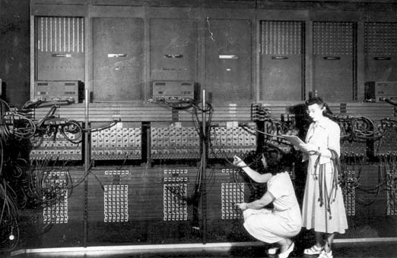
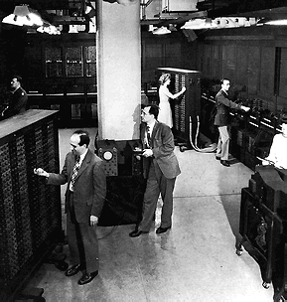

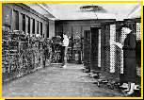
第一台电子计算机（ENIAC）
5000次加法/秒
体重28吨
占地170M²
18800只电子管
1500个继电器
耗电150KW
Notes:
1946年2月，第一台电子计算机ENIAC诞生了！
它每秒种运行5000次加减运算，体重近30吨，占地有两三间教室那么大 。

Slide 19
2. 计算机的发展
年代 | 名称 | 元件 | 语言 | 应用
第一代 1946～1957 | 电子管计算机 | 电子管 | 机器语言 汇编语言 | 科学计算
第二代 1958～1964 | 晶体管计算机 | 晶体管 | 高级程序 设计语言 | 数据处理
第三代 1965～1970 | 集成电路计算机 | 中小规模 集成电路 | 高级程序 设计语言 | 广泛应用到各个领域
第四代 1970年～现在 | 集成电路计算机 | 集成电路 | 面向对象的高级语言 | 网络时代
第五代 | 未来计算机 | 光量子、DNA等
返 回

Slide 20

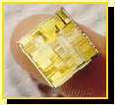


计算机发展的几个阶段
第一代
（1945~1955）
电子管
5千~几万（次/秒）
第二代
（1955~1965）
晶体管
几万~几十万（次/秒）
第三代
（1965~1980）
集成电路
几十万~几百万（次/秒）
第四代
（1980~至今）
集成电路
上千万~万亿（次/秒）

Slide 21
我国计算机发展历程
1956年，开始研制计算机。
1957年，哈尔滨工业大学研制成功中国第一台模拟式电子计算机。
1958年，研制出第一台电子管计算机。
1964年，研制成功晶体管计算机。
1971年，研制成功集成电路计算机。
1983年，研制成功“银河Ⅰ”巨型机。
目前，我们自主开发了银河、曙光、深滕、和神威等系列高性能计算机。以联想、清华同方、方正、浪潮等为代表的我国计算机制造业也非常发达
但是一些核心技术如：操作系统、CPU等还掌握在西方发达国家手中。

Slide 22
1.2.2 计算机的特点及分类
1. 计算机的特点
1）运算速度快
2）存储容量大
3）通用性强
4）工作自动化
5）精确性高
6）逻辑判断能力
返 回

Slide 23
2. 计算机的分类
按处理的对象划分 | 模拟计算机、数字计算机和混合计算机
根据计算机的用途划分 | 专用计算机、通用计算机
根据计算机的规模划分 | 巨型机、大型机和中型机、小型机、微型机和工作站等
返 回

Slide 24
1.2.3 计算机的应用
1. 科学计算
科学计算是指科学和工程中的数值计算。与理论研究、科学实验一起成为当代科学研究的三种主要方法。
2. 信息管理
是指非数值形式的数据处理，是指以计算机技术为基础，对大量数据进行加工处理，形成有用的信息。
返 回

Slide 25
1.2.3 计算机的应用
3.过程控制
又称实时控制，指用计算机及时采集检测数据，按最佳值迅速地对控制对象进行自动控制或自动调节。
4. 计算机辅助系统
指通过人机对话，使计算机辅助人们进行设计、加工、计划和学习等工作。 如计算机辅助设计(CAD)、计算机辅助制造(CAM)、计算机辅助教育（CBE）、计算机辅助测试（CAT）等。
返 回

Slide 26
1.2.3 计算机的应用
5. 人工智能
人工智能（AI，Artificial Intelligence）是研究怎样让计算机做一些通常认为需要智能才能做的事情，又称机器智能，主要研究智能机器所执行的通常是人类智能的功能，如判断、推理、证明、识别、感知、理解、设计思考、规划、学习和问题求解等思维活动。例如：专家系统、自然语言理解、博弈、机器人
返 回

Slide 27
1.2.3 计算机的应用
6. 计算机网络与通信
利用通讯技术，将不同地理位置的计算机互联，可以实现世界范围内的信息资源共享，并能交互式地交流信息。
返 回

Slide 28
1.2.3 计算机的应用
工商：电子商务
教育：多媒体教育、远程教育
医药：远程医疗
政府：电子政府
娱乐：虚拟现实、电影特技
科研：数据采集、计算分析
家庭：家庭信息化

Slide 29
1.2.4 计算机的发展趋势
1. 巨型化
2. 微型化
3. 网格化
4. 智能化
返 回

Slide 30
巨型化：指研制速度更快的、存储量更大的和功能更强大的超级计算机。
返 回

Slide 31
微型化：指利用微电子技术和超大规模集成电路技术，把计算机的体积进一步缩小，价格进一步降低。
返 回

Slide 32
网格化：网格（Grid）技术可以更好地管理网上的资源，它把整个互联网虚拟成一台空前强大的一体化信息系统，犹如一台巨型机，在这个动态变化的网络环境中，实现计算资源、存储资源、数据资源、信息资源、知识资源、专家资源的全面共享，从而让用户从中享受可灵活控制的、智能的、协作式的信息服务，并获得前所未有的使用方便性和超强能力。
返 回

Slide 33
智能化：计算机智能化是指使计算机具有模拟人的感觉和思维过程的能力。智能化的研究包括模拟识别、物形分析、自然语言的生成和理解、博弈、定理自动证明、自动程序设计、专家系统、学习系统和智能机器人等等。
返 回

